Slide 1
Facilities management
cbre gws norway
29/01/2021

Slide 2
Svar på punkter 1-7
Hvordan bør en Operativ Site Manager rolle tilrettelegges og struktureres på best mulig måte for å dekke Ruters behov og minimere administrativt arbeid og oppfølging i forbindelse med tjenestene i anskaffelsen?
En Site Manger i CBRE har som hovedoppgave å sikre leveransene iht. avtalt kvalitet og kostnad. Site Manger er «Singel Point of Contact» til kunden og koordinerer, avdekker og forbedrer tjenestene løpende.
I denne avtalen vil Site Manger få en spesielt viktig rolle i å samkjøre dagens løsning hvor 15 forskjellige leverandører leverer tjenestene. I ny løsning hos Ruter vil alle tjenestene samles hos en leverandør. Uansett om noen tjenester leveres av en underleverandør så vil Ruter oppleve at det er CBRE som leverer alle tjenestene. Site Manager er bindeleddet i leveransen og sørger for rapportering på økonomi, avvik, forbedringer og optimaliseringer av tjenestene.
Hos CBRE vil Site Manger ha digitale løsninger til å støtte seg på i leveransen.

Slide 3
Svar på punkter 1-7
Det ønskes innspill fra leverandør om hvordan en resepsjonstjeneste på best mulig måt bør legges opp for å dekke Ruters behov
Nå har vi ikke beskrivelse av alle oppgavene som ligger på resepsjonstjenesten, men det første man må ta stilling til er bemanning. I forhold til åpningstiden så trenger man to ressurser. Det er naturlige er å tenkte at Site Manger i kombinasjon med en resepsjonist (eventuelt flere) sørger for riktig bemanning i hele åpningstiden. Da sikrer vi en god og profesjonell bemanning.
At Site Manager er synlig i resepsjonen er viktig for brukerne av bygget og den opplevde kvaliteten av leveransen.

Slide 4
Svar på punkter 1-7
Hvordan tilrettelegger leverandøren for en dynamisk modell, derav også prismodell rundt den nye «normalen» med færre brukere av kontorlokalene og kantinetjenester
I CBRE er vi opptatt at våre kunder opplever av de får de tjenestene de har bestilt. I en situasjon med korona så har vi mulighet til å lage en variabel prismodell hvor f. eks. man blir enige om en skalerbar leveranse basert på antall daglige brukere av bygget. Vi har systemer og løsninger hvor vi kan sette opp service leveranser på en svært fleksibel måte. Når det gjelder kantinetjenester kan vi lage løsninger som kan skaleres opp og ned i forhold til antall brukere fra uke til uke.

Slide 5
Svar på punkter 1-7
For hvilke tjenesteområder anbefaler/benytter leverandør SLA, derav KPI styring?
CBRE kan sette opp SLA`er og KPI`er på alle tjenester i denne forespørselen. Vi har svært gode digitale løsninger for å styre etter SLA`er og dette er jo også en viktig oppgave for Site Manger å følge opp.

Slide 6
Svar på punkter 1-7
Hvordan sirer leverandøren innovasjon og tilbud av det siste innen tjenester og utstyr i løpet av avtaleperioden
CBRE, med sitt utgangspunkt i eiendom, har en enorm tilgang til informasjon om trender, endringer, nyheter og teknologi. For CBRE er forspranget i kunnskap om fremtiden vårt viktigste konkurransefortrinn. Vi har tilgang på alle nye og fremtidige systemer for drift av bygg, trender innen kontor utforming, bruk av kontor og digitale driftssystemer, prediktive modeller og systemer for drift av bygg og FM avtaler.
CBRE overvåker og lager rapporter på alle relavante data innen eiendom. Se gjerne nærmere på dette her:
https://www.cbre.no/nb-no/analyse-og-rapporter

Slide 7
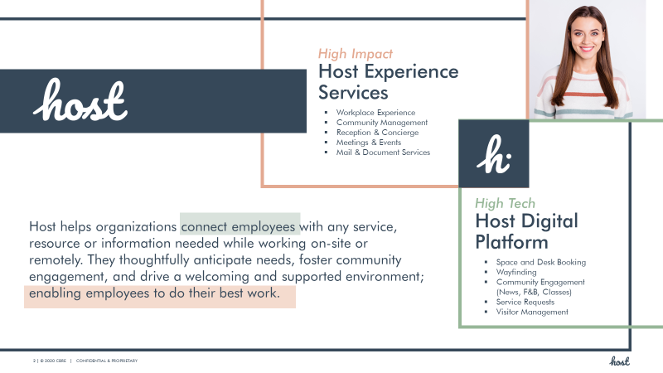
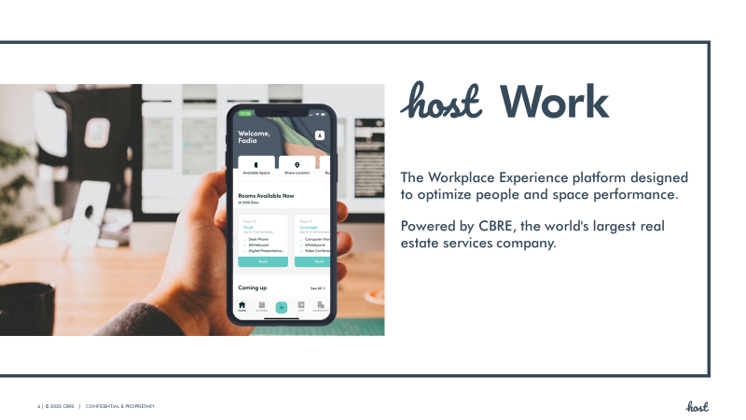
Svar på punkter 1-7
Hvilken erfaring har leverandør med arbeidsplass-konsept (Smart Office)
Her er vi litt usikre på hva dere mener, men CBRE har flere konsepter og tjenester innenfor arbeidsplass løsninger.
Men om dere tenker på hvordan gjøre kontoret smart så har vi ett system som heter Host. Host er ett digitalt system som gir helt nye muligheter for alle involverte parter.

Slide 8
Svar på punkter 1-7
Hva ser leverandøren som fordel og ulempe med NS-INSTA 800 sammenlignet med en frekvensbasert renholdsmodell
I en tradisjonell verden så var NS-INSTA 800 en god modell til å måle kvaliteten på renholdet. Det ga noe parametere å måle etter og man hadde en avtalt oppfølgings struktur. Modellen blir ofte basert på ett frekvensbasert renhold.
I dagens verden med store variasjoner på bruk av kontorarealer og utstrakt bruk av hjemmekontorløsninger blir INSTA 800, i våre øyne, en umoderne modell å basere renholdet på.
CBRE drifter nå de fleste av sine renholds kontrakter etter faktisk bruk. Med digitale plattformer og registrering av faktisk bruk er det nå mye enklere å lage renholdsplaner etter behov og ikke etter tradisjonelle frekvensbaserte modeller.

Slide 9
Takk
Stig Nicolaysen
Business Development Director
93005571
stig.nicolaysen@cbre.com
CBRE © 2019 All Rights Reserved. All information included in this proposal pertaining to CBRE—including but not limited to its operations, employees, technology and clients—are proprietary and confidential, and are supplied with the understanding that they will be held in confidence and not disclosed to third parties without the prior written consent of CBRE. This letter/proposal is intended solely as a preliminary expression of general intentions and is to be used for discussion purposes only. The parties intend that neither shall have any contractual obligations to the other with respect to the matters referred herein unless and until a definitive agreement has been fully executed and delivered by the parties. The parties agree that this letter/proposal is not intended to create any agreement or obligation by either party to negotiate a definitive lease/purchase and sale agreement and imposes no duty whatsoever on either party to continue negotiations, including without limitation any obligation to negotiate in good faith or in any way other than at arm’s length. Prior to delivery of a definitive executed agreement, and without any liability to the other party, either party may (1) propose different terms from those summarised herein, (2) enter into negotiations with other parties and/or (3) unilaterally terminate all negotiations with the other party hereto. CBRE and the CBRE logo are service marks of CBRE, Inc. and/or its affiliated or related companies in the United States and other countries. All other marks displayed on this document are the property of their respective owners.

